Slide 1
Prozesse und Threads
anhand einer Rasterbildsoftware

Slide 2
Inhalt
Theorie
Prozess
Scheduler
Threads
Praxis
Funktionsweise
Anwendung von Threads
Beispiel

Slide 3
Prozess – Hardwarekontext
Quelltext
Daten: globale Variablen
Stack: lokale Variablen
Kernelstack: Systemaufrufe des Prozesses
CPU Register
MMU Register
Notes:
CPU Register: Aktueller CPU Befehl
MMU Register: Zugriff auf den Arbeitsspeicher

Slide 4
Prozess – Softwarekontext
Ort in der Prozesstabelle
PID – Prozessnummer
Prozesszustand
Priorität
Eltern- oder Kindprozesse
Zugriffsrechte
Erlaubte Ressourcenmengen
Verwendete Dateien
Zugeordnete Geräte

Slide 5
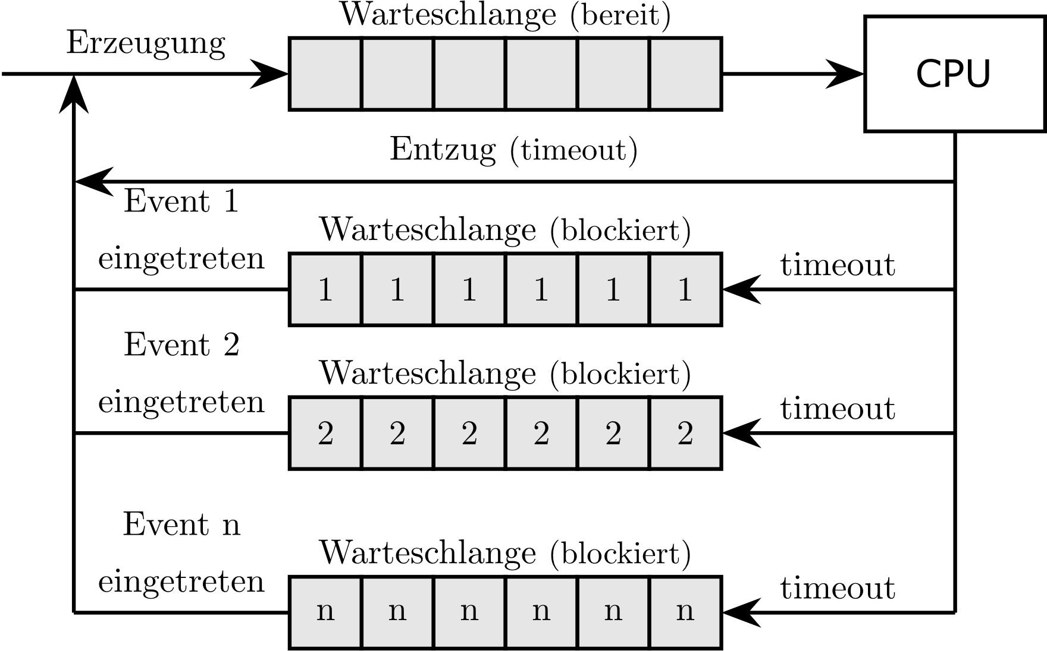
Prozess – Warteschlange

Slide 6
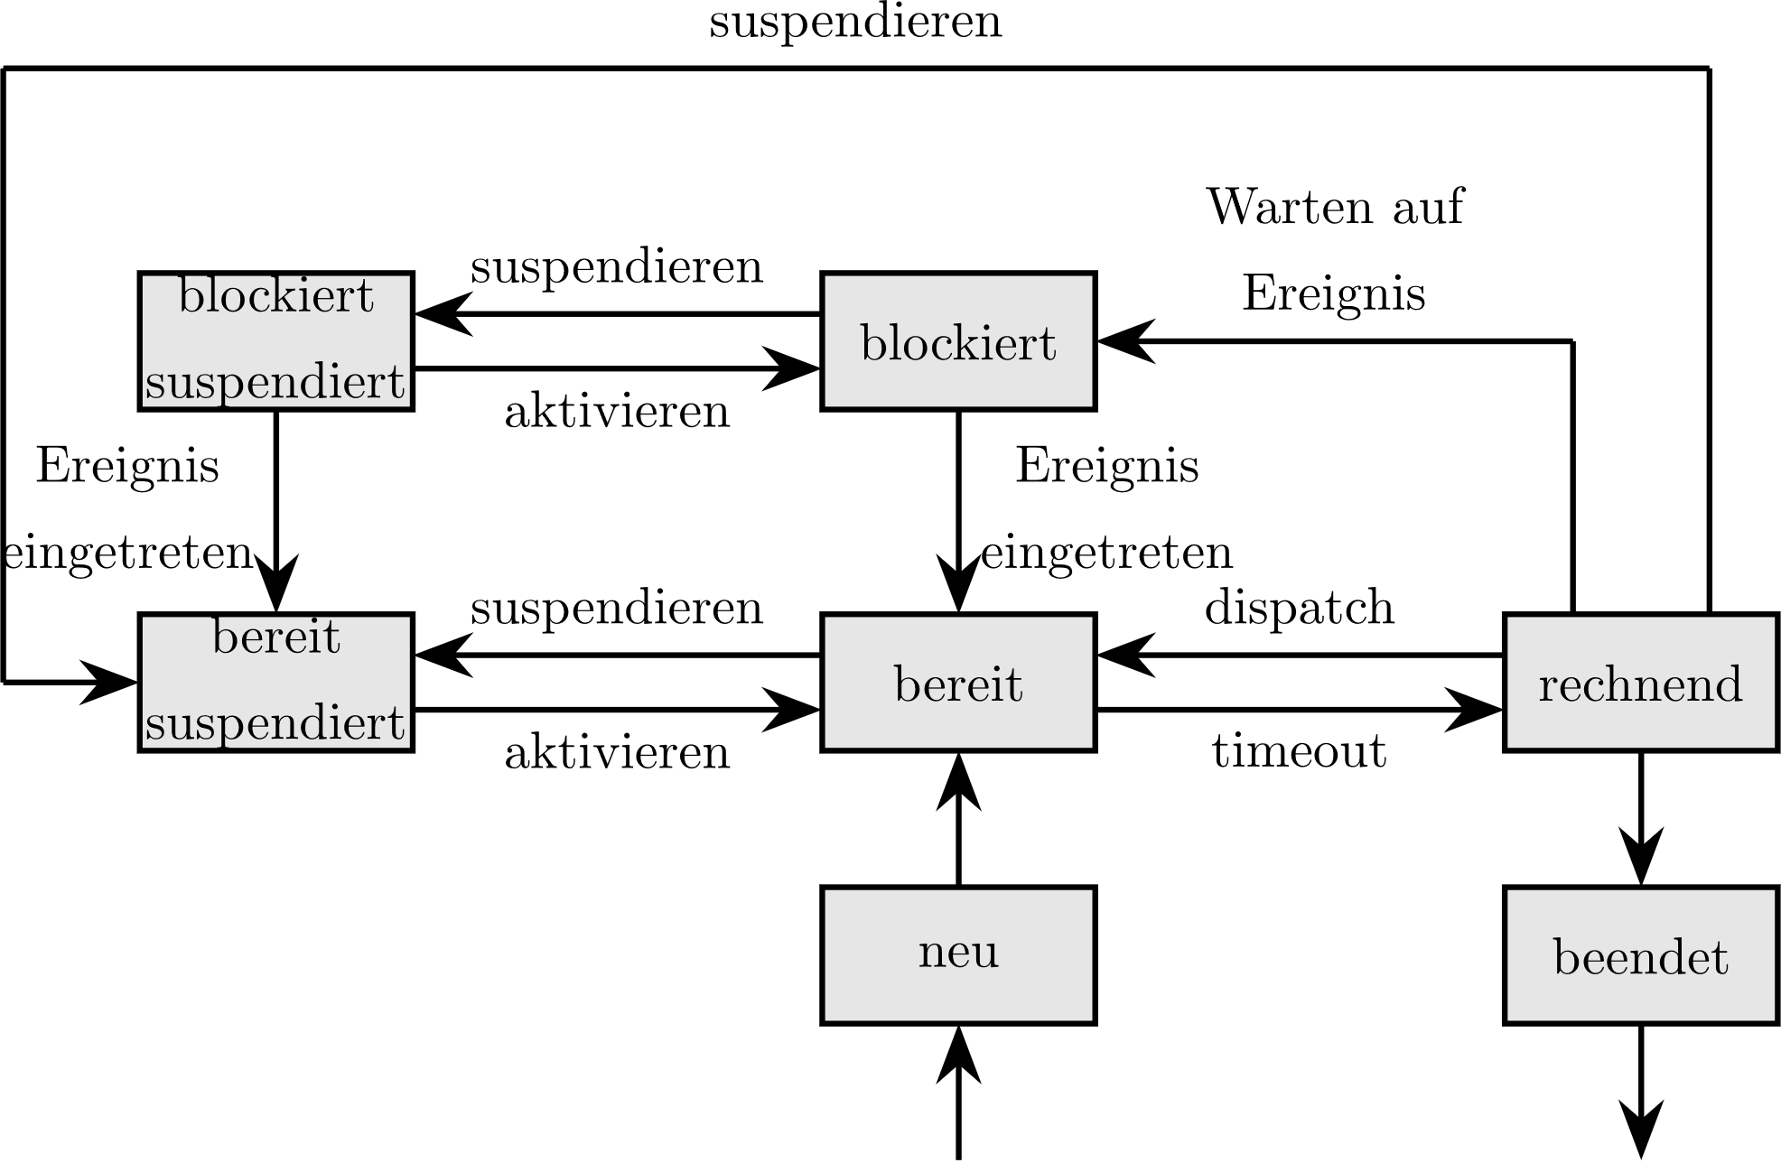

Prozess – Modell

Slide 7
Prozess – Warteschlange & Modell

Slide 8
Scheduler – Prinzip
Verwaltet alle Prozesse eines Betriebssystems
Ziele:
Prozessor-Auslastung
Antwortzeit
Durchlaufzeit
Durchsatz
Wartezeit
Fairness
Notes:
Prozessor-Auslastung - die Prozessor-Auslastung sollte im Idealfall so hoch wie möglich sein, damit kein Befehlszyklus verschwendet wird
Antwortzeit - die Zeit, die vergeht, bis die erste Antwort eines Prozesses nach Anfrage ankommt
Durchlaufzeit - die Zeit, die vergeht, bis ein Prozess nach Einreichung beendet ist
Durchsatz - wie viele Prozesse in einem vorgegebenen Intervall beendet werden. Der Intervall kann je nach Anwendungsfall variieren
Wartezeit - die Zeit, die ein Prozess in der bereit-Warteschlange verbringt, bis er zugriff auf die CPU bekommt
Fairness - die Fairness eines Verfahren bestimmt, wie gut kleine und weniger priorisierte Prozesse eine Chance haben Prozesszeit zu erhalten

Slide 9
Scheduler - Konzepte
Nicht-präemptives Scheduling
→Prozess hat Kontrolle
Präemptives Scheduling
→Scheduler hat Kontrolle

Slide 10
Scheduling - Ausführen
Wie wird der Scheduler ausgeführt?
Ist er ein Prozess?
Gibt einen Kern nur für ihn?

Slide 11
Scheduling – Ausführen
Scheduler ist ein Teil des Kernels
das Kernel ist eine Art „Bibliothek“
Scheduler wird extern gestartet
beendeter Prozess
Zeitunterbrechung
Notes:
Zeitunterbrechungen: programmable interrupt timer

Slide 12
Scheduler - CFS
Completely Fair Scheduling
Scheduler des Linux Kernels
Aktiv seit 2007
Autor: Ingo Molnar

Slide 13
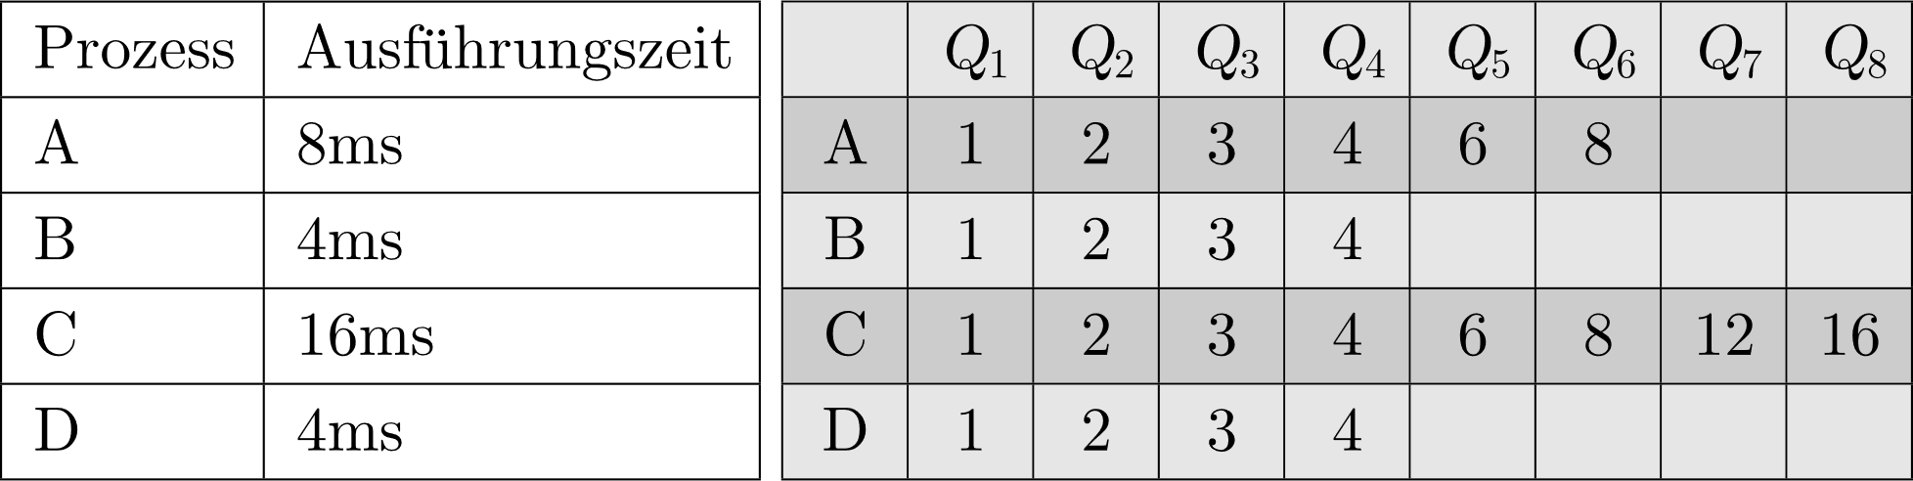
Scheduler – CFS

Slide 14
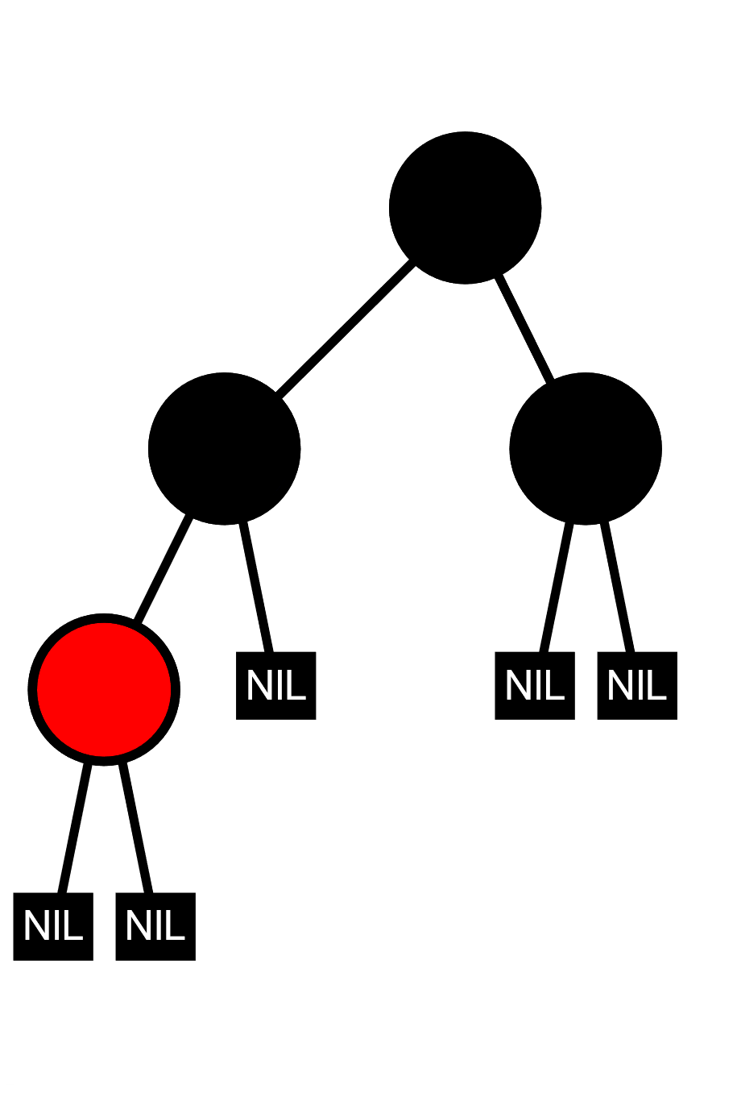
Scheduler – CFS
vruntime für jeden Prozess
Rot-Schwarz Baum
Pointer auf kleinstes Element

Slide 15
CFS– vruntime
SCHED NORMAL/SCHED OTHER
SCHED BATCH
nice-Werte von -20 bis 19
Notes:
Sched Normal: Die normale Priorität
Sched Batch: die niedrigste Priorität
Weigth: 1024 oder nice_0
Lw.weigth: Priorität als weigth

Slide 16
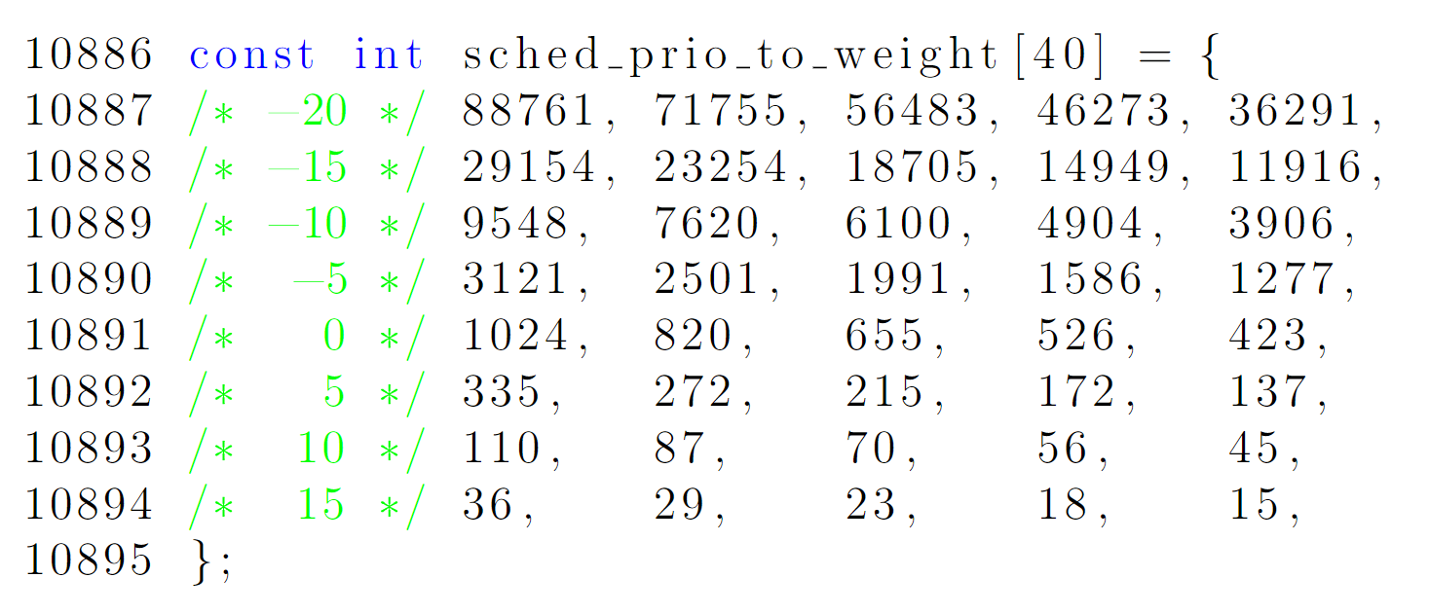
CFS – vruntime

Slide 17
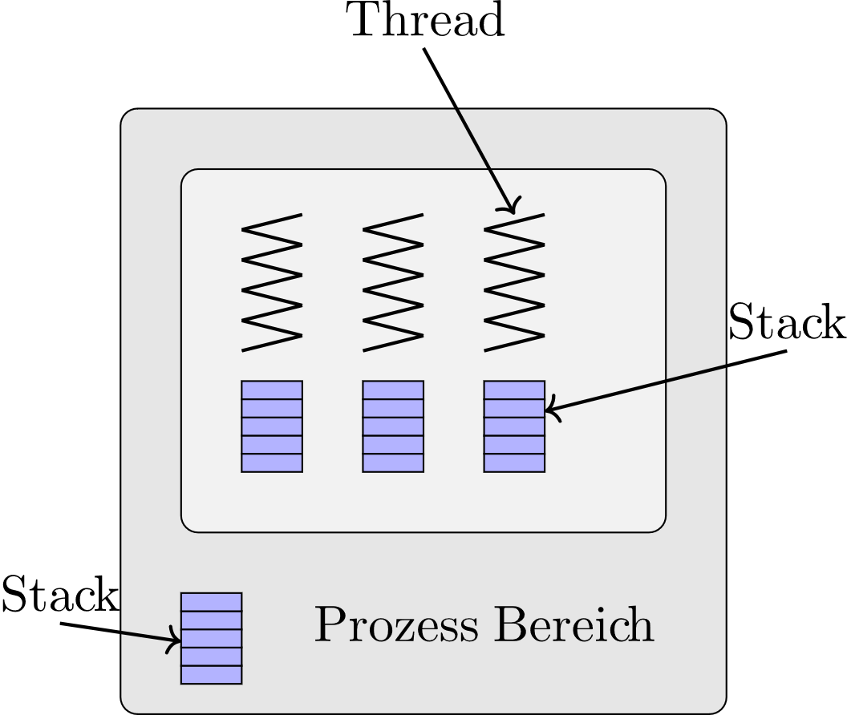
Threads – Modell

Slide 18
Threads – Arten
Nutzer Level Threads
→unabhängig vom Betriebssystem
Kernel Level Threads
→vom Betriebssystem implementiert

Slide 19
Thread – Threadsicherheit
[...]That the concept [of thread safety] itself is completely vague and essentially means nothing more than “behaves correctly in some situations”[...] - Eric Lippert

Slide 20
Thread – Threadsicherheit
Beispiel: erhöhen einer Zahl

Slide 21
Programm – Funktion
Eingabe
Ausgabe
Notes:
Rasterbildsoftware
Ein gegebenes Bild wird mit vielen weiteren nachgebildet

Slide 22
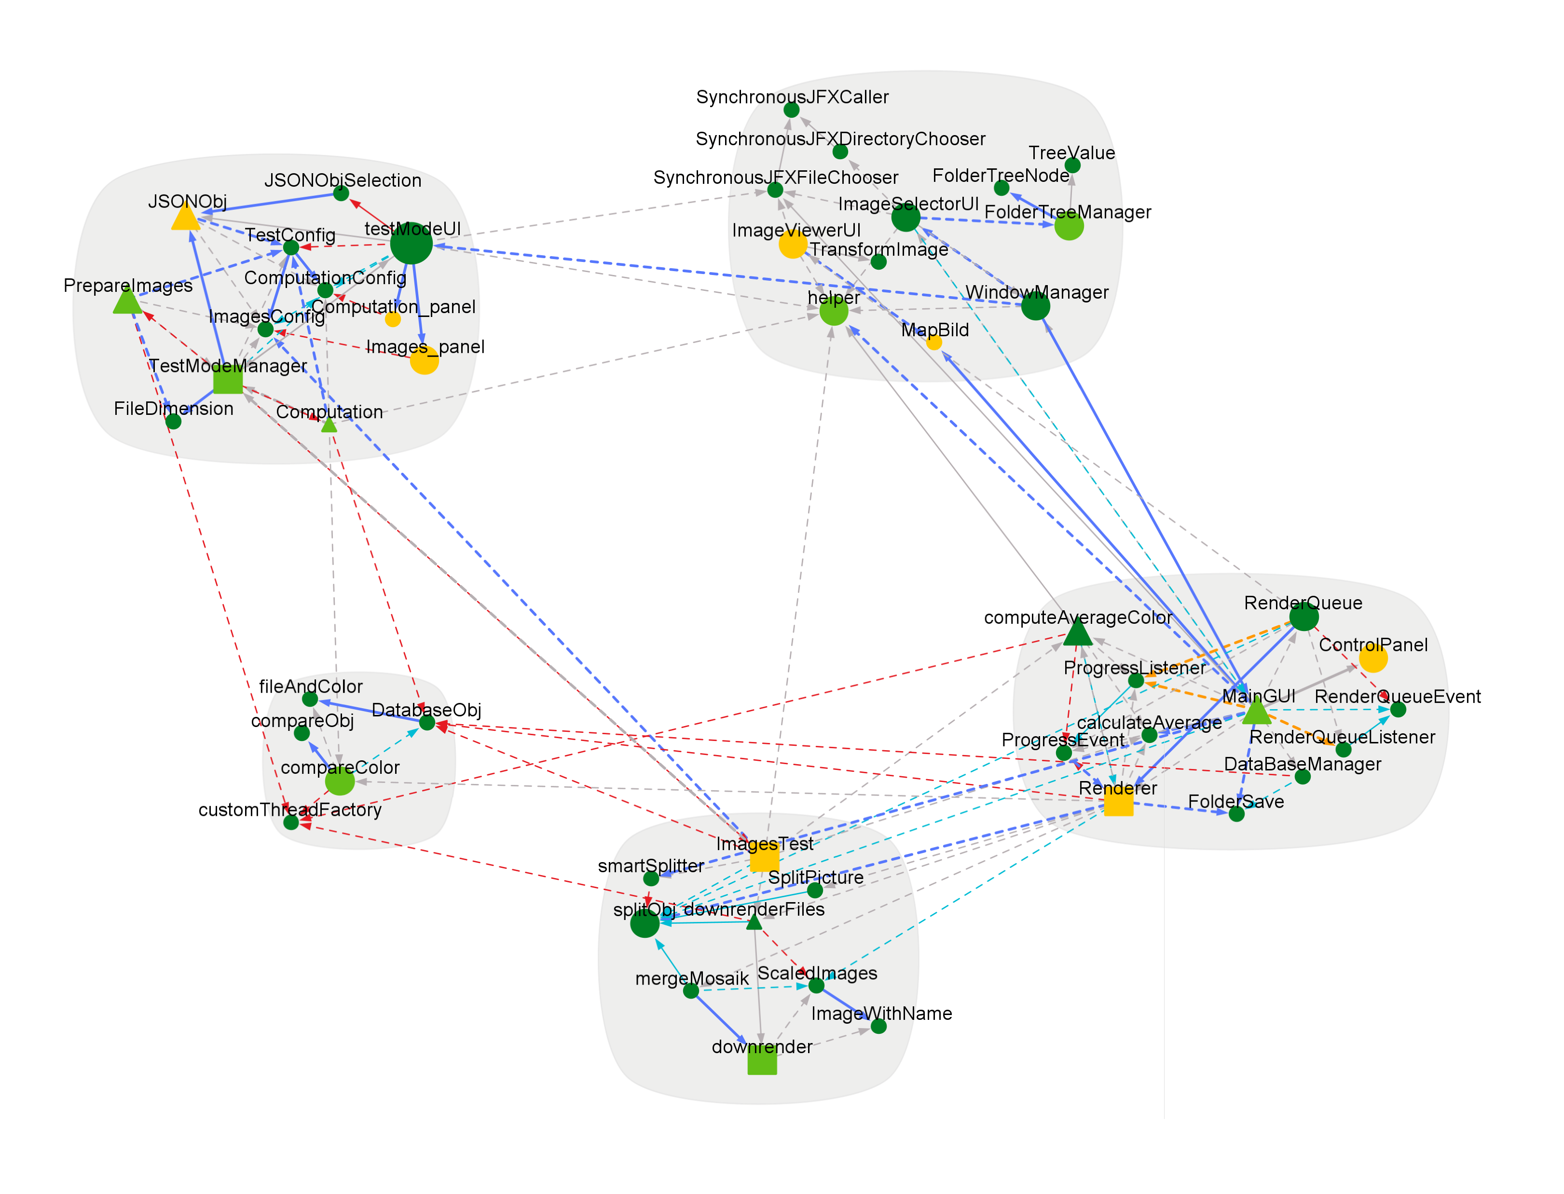
Programm – Struktur

Slide 23
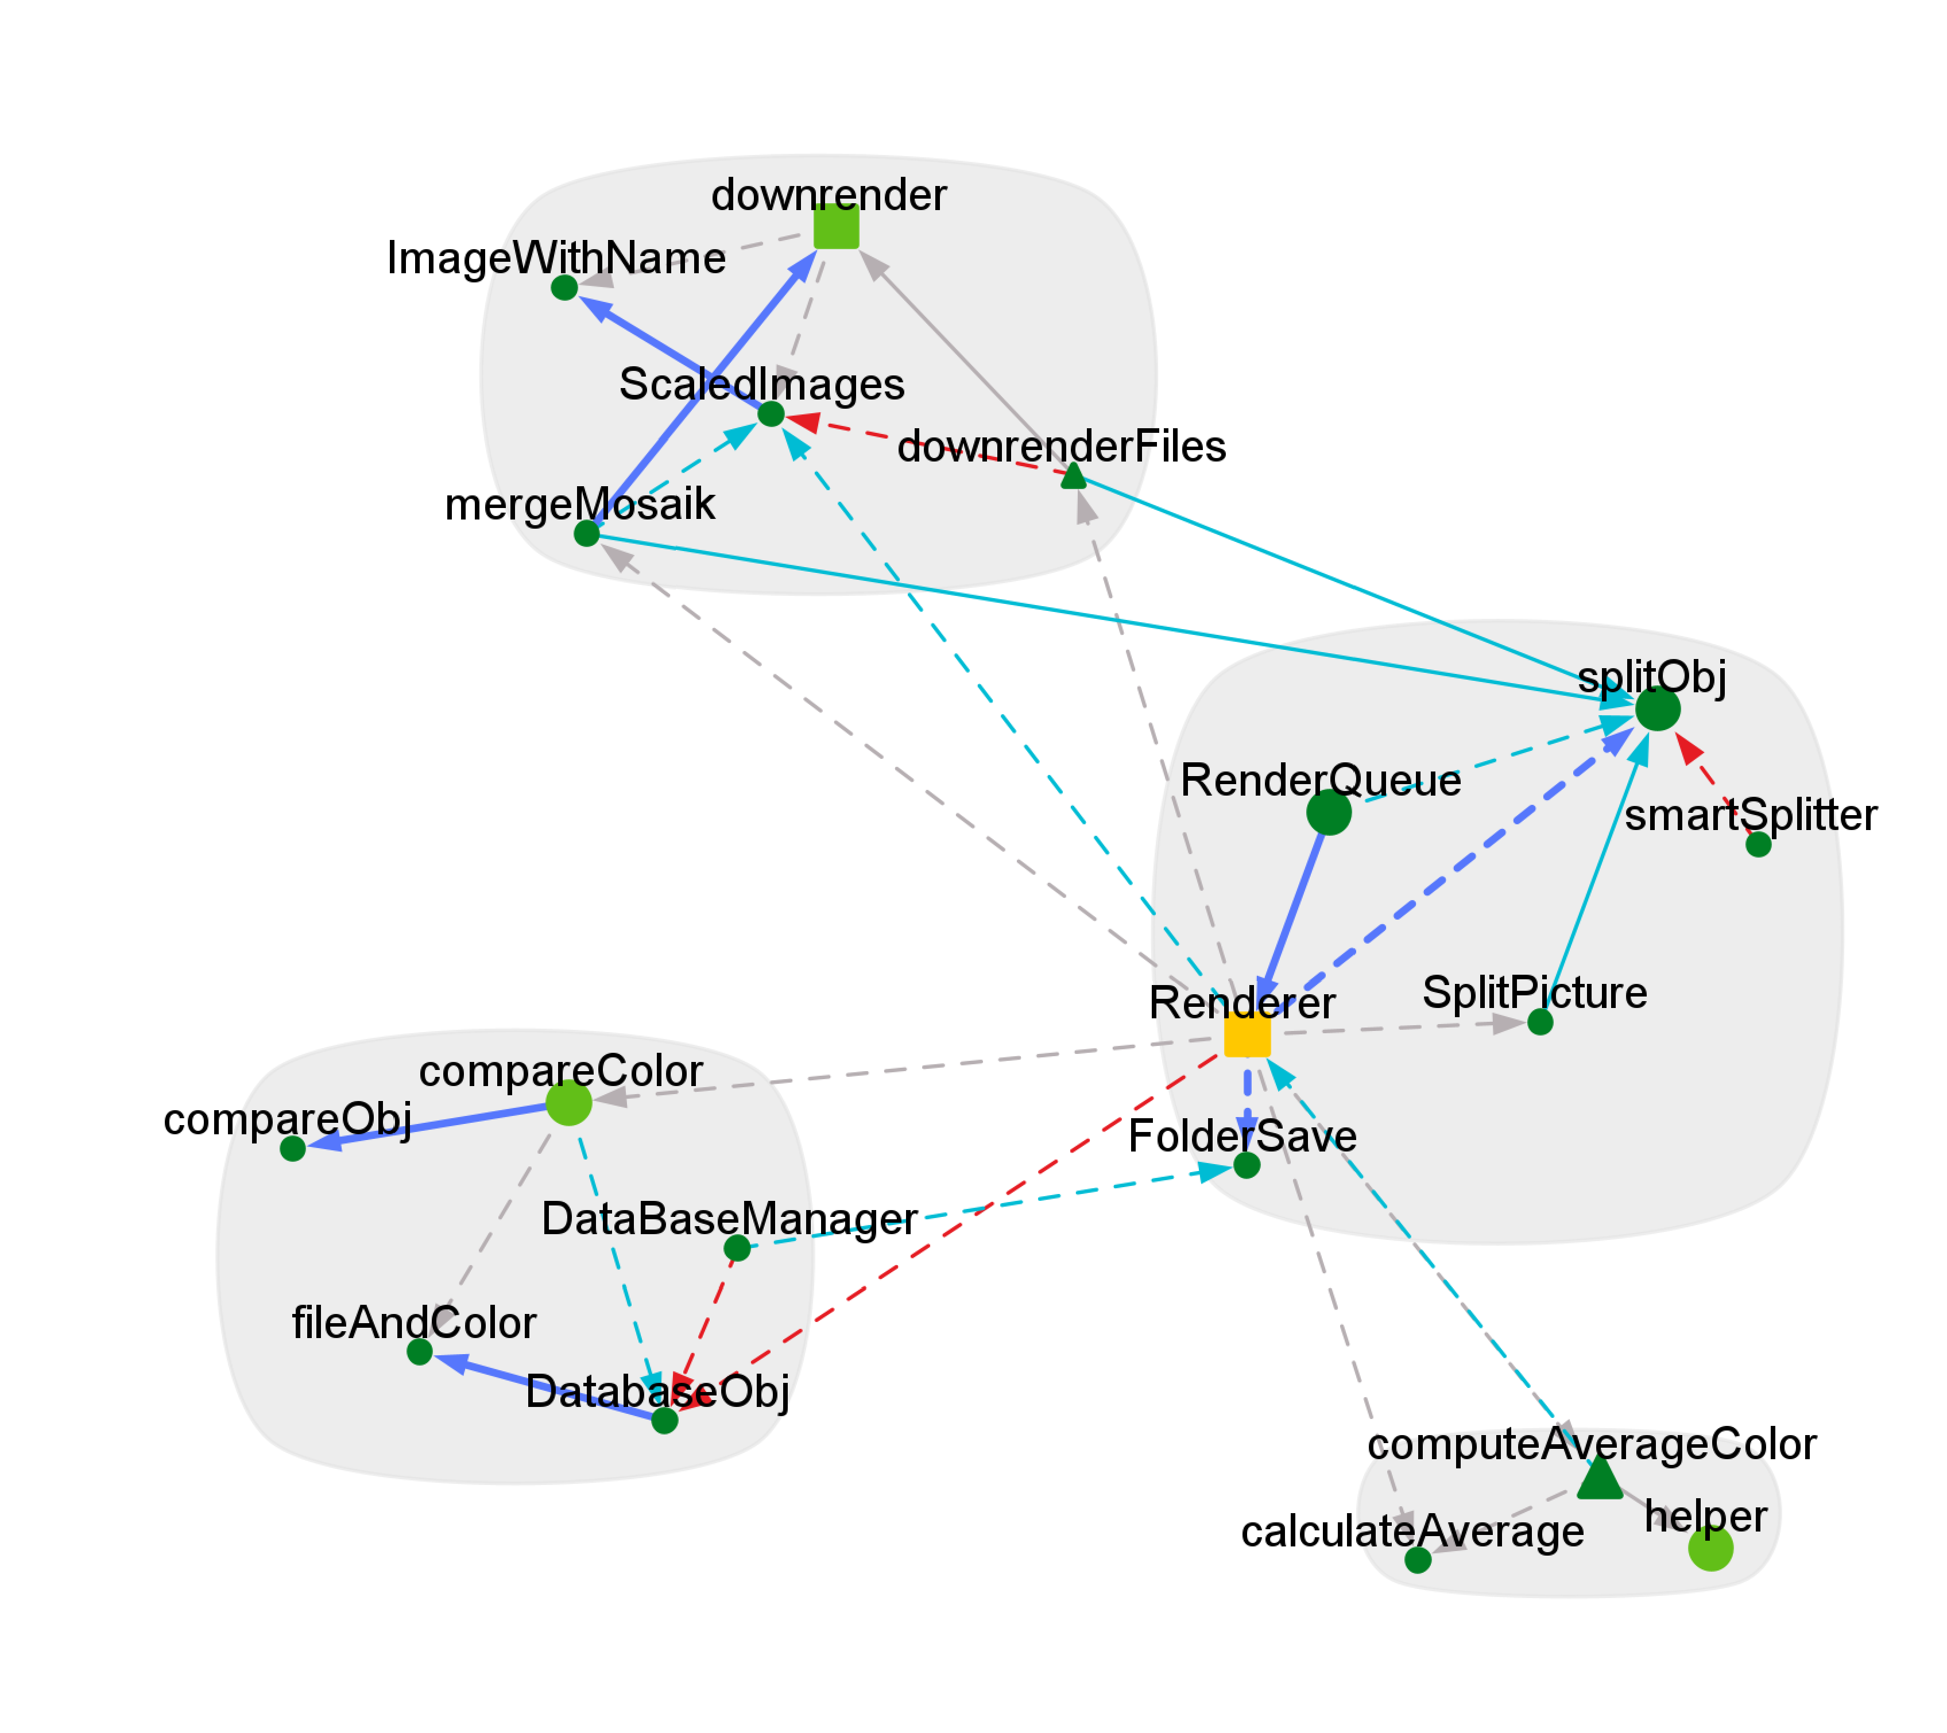
Programm – Rendern
Notes:
Bereiche repräsentieren die starken Verbindungen
Database und Compare Color stark verbunden
Downrender Bereich
Render Queue als aberste Klasse
Renderer als Zentrale Klasse

Slide 24
Programm – Threads
nur eine Größe
vier Größen
Notes:
Beispiel für Threads: Das skalieren der Bilder für die Sektoren
Es gibt vier unterschiedliche Größen, die ein Bild haben kann
Um Speicherplatz und Ressourcen zu sparen soll ein Bild nicht unnötig häufig berechnet werden
Problem:
Erstellen eines Threads ist schneller als Rendern
Die Threads werden zufällig erstellt. → Bild könnte von mehreren Threads übernommen werden
Mehrere Arbeiten am selben Bild → verschwendete Ressourcen & Fehler könnten entstehen

Slide 25
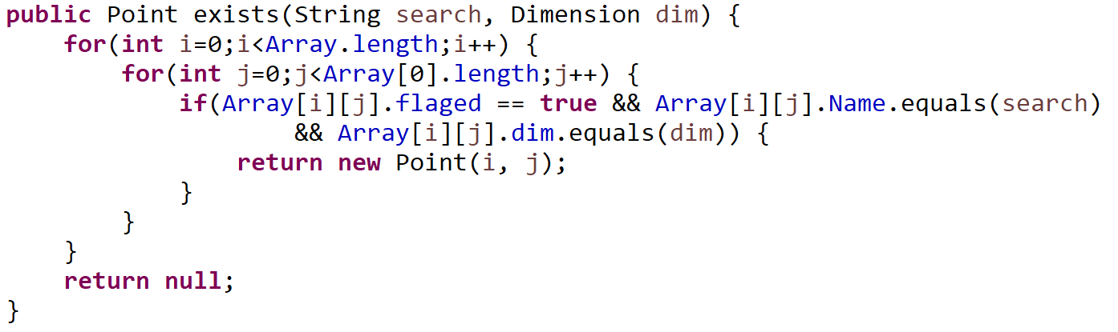
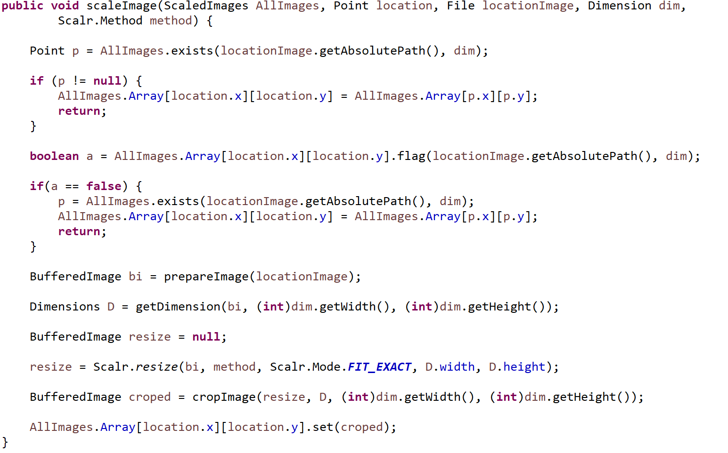
Programm – Threads
Notes:
Methode befindet sich in der Speicherklasse aller Skalieren Bilder
Überprüft, ob ein Bild schon mit der richtigen Dimension existiert
Dazu müssen drei Bedingungen Stimmen

Slide 26
Programm – Threads
Notes:
Methode um das Bild zu skalieren
1. Sicherheitsmaßnahme: exists sonnst wird Pointer gesetzt
2. Sicherheitsmaßnahme: versucht zu flaggen.

